Slide 1
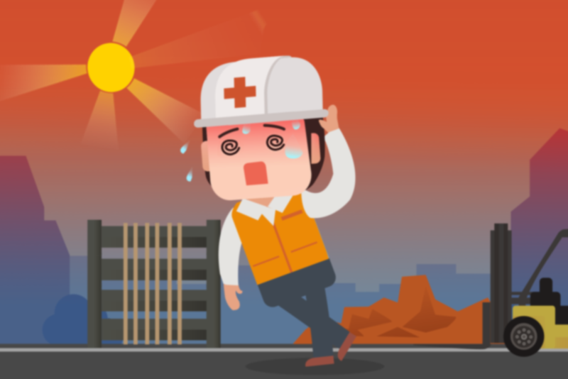
폭염에 의한
열사병 등
온열질환 예방
2022. 8. 1.

Slide 2
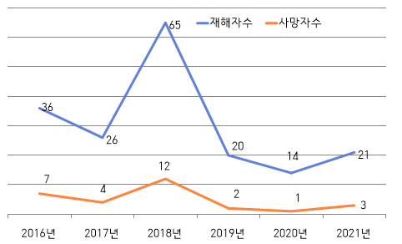
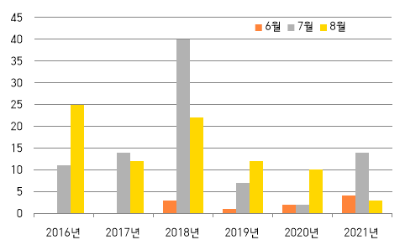
온열질환 발생현황(‘16~’21년 산업재해승인자료 기준)
폭염으로 인한 온열질환 산재는 182명(사망 29명, ’16년 이후) 발생 ⇒ 여름철 기온과 밀접한 관계
주로 6~8월에 발생하며 더운 7~8월에 집중(172명, 94.5%)
폭염에 의한 온열질환 발생 현황(‘16~’21년) | 여름철 월별 온열질환 산재 현황(‘16~’21년)

Slide 3
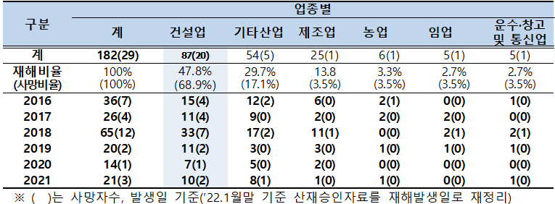
업종별 온열질환 발생현황(‘16~’21년 산업재해승인자료 기준)
건설업(87명), 기타 업종(54명), 제조업(25명), 농업(6명), 임업(5명), 운수·창고 및 통신업(5명) 순으로
온열질환자가 발생하였으며,
☞ 사망자의 약 69%(20명)는 건설업에서 발생함
< 연도별·업종별 폭염에 의한 온열질환 발생현황(단위: 명) >

Slide 4
’22년 7월 온열질환(의심) 발생사례
7.2. 경기 시흥 건설현장에서
거푸집 조립 작업자 사망(1명)
7.4. 대전 건설현장에서
콘크리트 타설 작업자 사망(1명)
7.5. 인천 강화도 건설현장에서
조경작업자 사망(1명)
7.20. 대전 건설현장에서
콘크리트 타설 작업자 사망(1명)
사례1
사례2
사례3
사례4

Slide 5
건설업 온열질환 발생 상위 TOP10 작업
* 단위 : 명, 산업재해 승인기준(’16~‘21년)

Slide 6
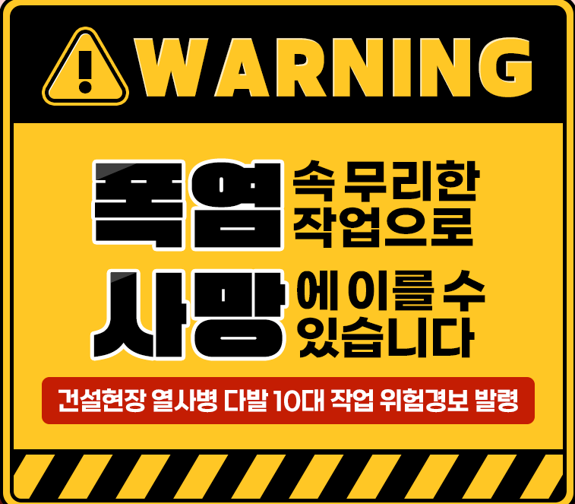
건설현장, 온열질환 예방 대책
< 온열질환 예방수칙>
물
그늘
휴식
시원하고 깨끗한 물 제공, 규칙적으로 음용
작업장소 가까운 곳에 그늘진 장소 마련, 시원한 바람이 통할 수 있게 조치
폭염특보 발령 시 1시간 주기로 10~15분 이상 규칙적인 휴식, 무더위 시간대(14~17시) 옥외작업 최소화

Slide 7
건설현장, 온열질환 예방 대책
작업시
확인
사항

Slide 8
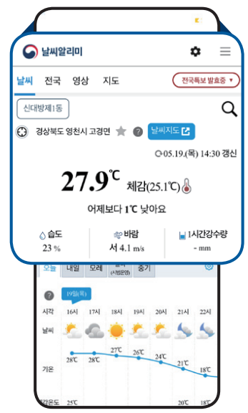
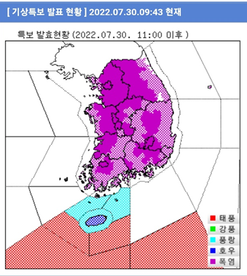
건설현장, 온열질환 예방 대책
< 작업시 확인사항 >
< 기상청 날씨누리 기상특보 또는 날씨알리미 앱 통한
체감온도, 폭염특보 상시 확인>

Slide 9
건설현장, 온열질환 예방 대책
< 폭염 단계별 대응요령 >
※ ‘폭염에 의한 열사병 예방 3대 기본수칙 이행가이드(2022)’ 참조
관심
(체감온도 31℃ 이상)
기상청 날씨누리 홈페이지(또는 날씨누리 앱) 등을 통해 기상상황 확인, 근로자에게 폭염 정보 제공
시원하고 꺠끗한 물과 근로자가 쉴 수 있는 그늘(휴식공간) 준비
열사병 등 온열질환 민감군 및 작업강도가 높은 힘든 작업 사전 확인 구분
주의/폭염주의보
(체감온도 33℃ 이상)
시원하고 깨끗한 물과 근로자가 쉴 수 있는 그늘(휴식공간) 제공
매시간 10분씩 그늘(휴식공간)에서 휴식하기
무더위 시간대(14~17시)에는 옥외작업 단축 또는 작업시간대 조정
경고/폭염경보
(체감온도 35℃ 이상)
시원하고 깨끗한 물과 근로자가 쉴 수 있는 그늘(휴식공간) 제공
매시간 15분씩 그늘(휴식공간)에서 휴식하기
무더위 시간대(14~17시)에는 불가피한 경우를 제외하고는 옥외작업 중지
시원하고 깨끗한 물과 근로자가 쉴 수 있는 그늘(휴식공간) 제공
매시간 15분 이상씩 그늘(휴식공간)에서 휴식하기
무더위 시간대(14~17시)에는 재난 및 안전관리 등에 필요한 긴급조치 작업 외 옥외작업 중지
위험
(체감온도 38℃ 이상)

Slide 10
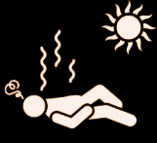
온열질환 의심자 발생시 대처요령
초기증상
고열(38℃ 이상)
빠른 호흡(맥박)
대처요령
(의식 있을 시) 즉시 작업중지 후 응급조치 및 증상개선이 없을 시 119 구조 요청
(의식 없을 시) 119 구조 요청
두통 및 불편감
경련
반응느림
쓰러짐

Slide 11
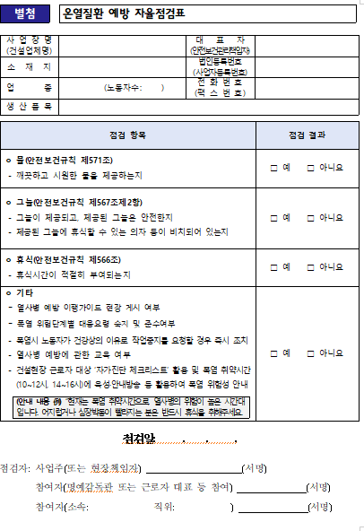
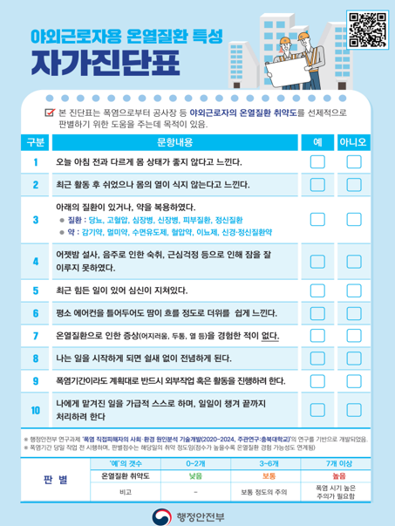
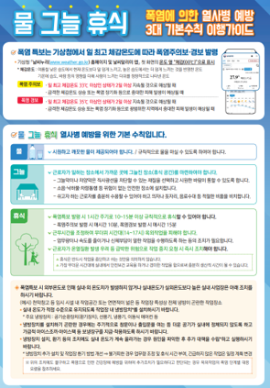
기타 활용자료
※ 해당자료는 안전보건공단 홈페이지에서 확인할 수 있음
<온열질환 예방 자율점검표 > | < 온열질환 자가진단표 > | < 온열질환 예방 3대기본수칙 이행가이드> * 중국어 등 외국어 17개국어 포함

Slide 12
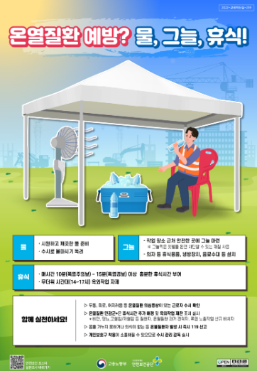
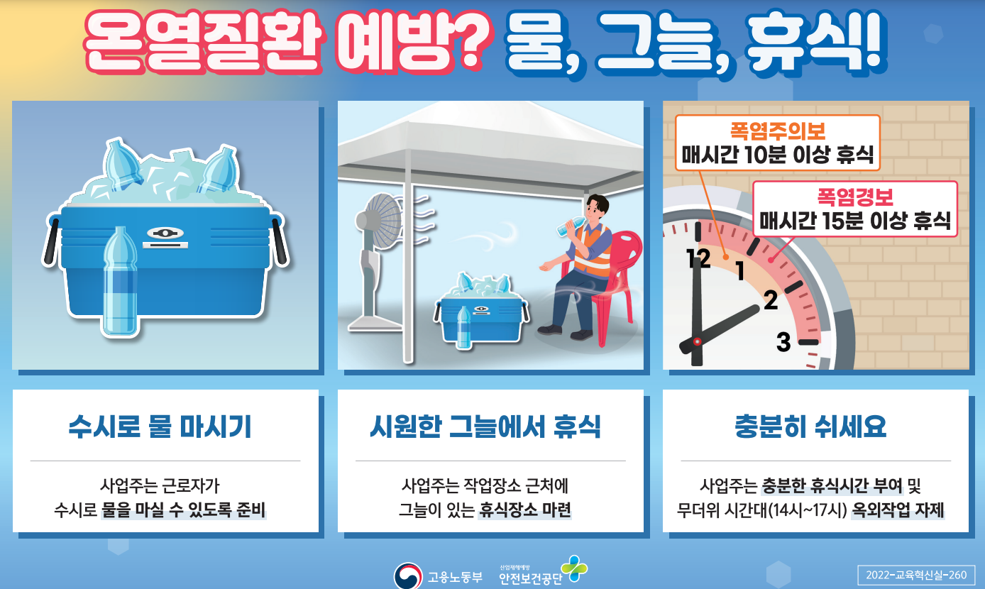
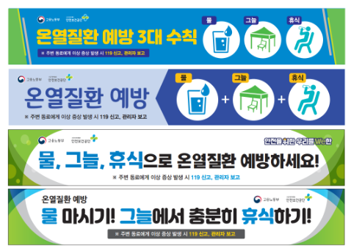
기타 활용자료
※ 해당자료는 안전보건공단 홈페이지에서 확인할 수 있음
< 온열질환 예방 포스터 > | < 온열질환 예방 표지 > | < 온열질환 예방 3대수칙 현수막 >
< 작업시 확인사항 >

Slide 13
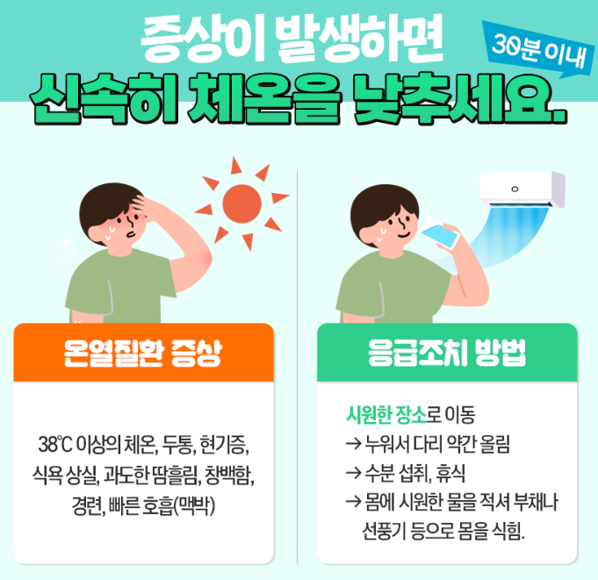
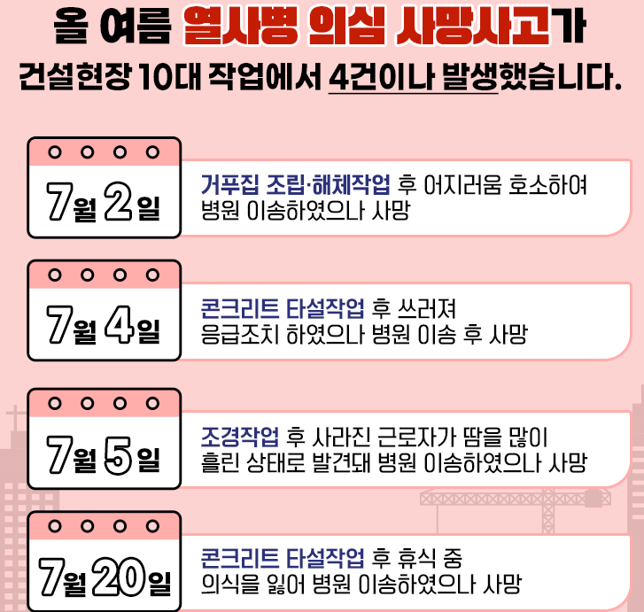
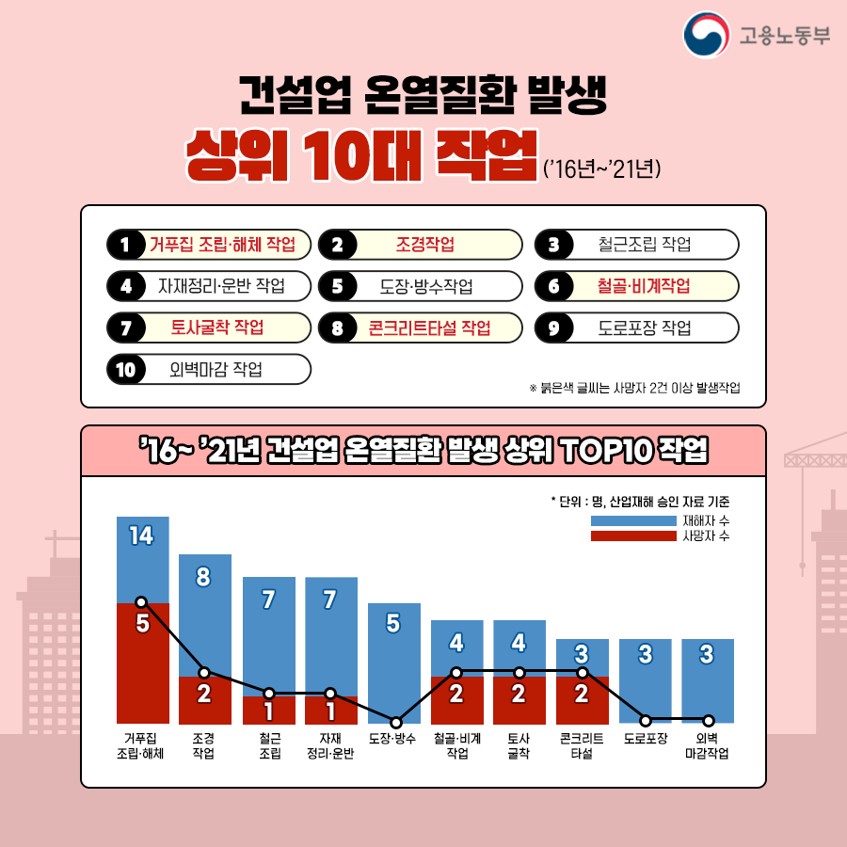
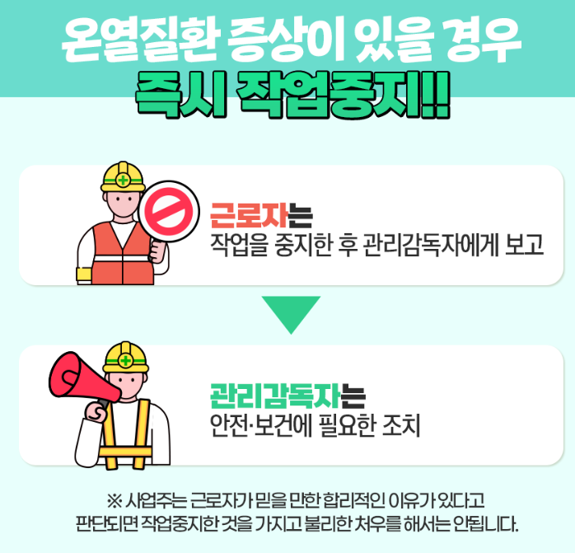
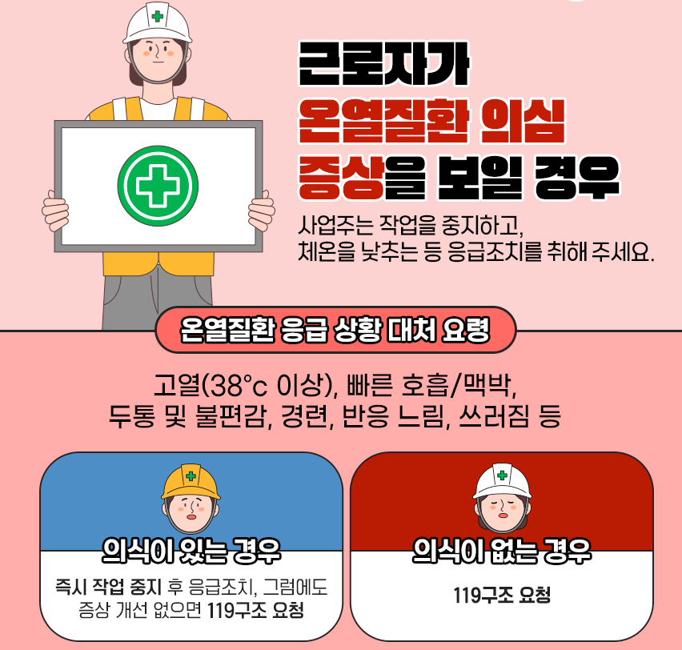
기타 활용자료
※ 해당자료는 고용노동부 공식 블로그에서 확인할 수 있음
< 카드뉴스 – 온열질환 대처방안 >
< 카드뉴스 – 온열질환 의심자 대처요령 >
< 작업시 확인사항 >

Slide 14
기타 활용자료
< 유튜브 – 안전영수증 ※ https://www.youtube.com/watch?v=6jfxs14f570 >
< 작업시 확인사항 >

Slide 15
감사합니다
※ 열사병으로 직업성 질병자가 1년 이내에 3명 이상 발생 또는
사망자가 1명이상 발생시 사업주는 중대재해처벌 등에 관한 법률에 따라
처벌받을 수 있습니다.

